Slide 1
Anpassungsmaßnahme - Bewässerung –
Beispiel Speicherbecken

Slide 2
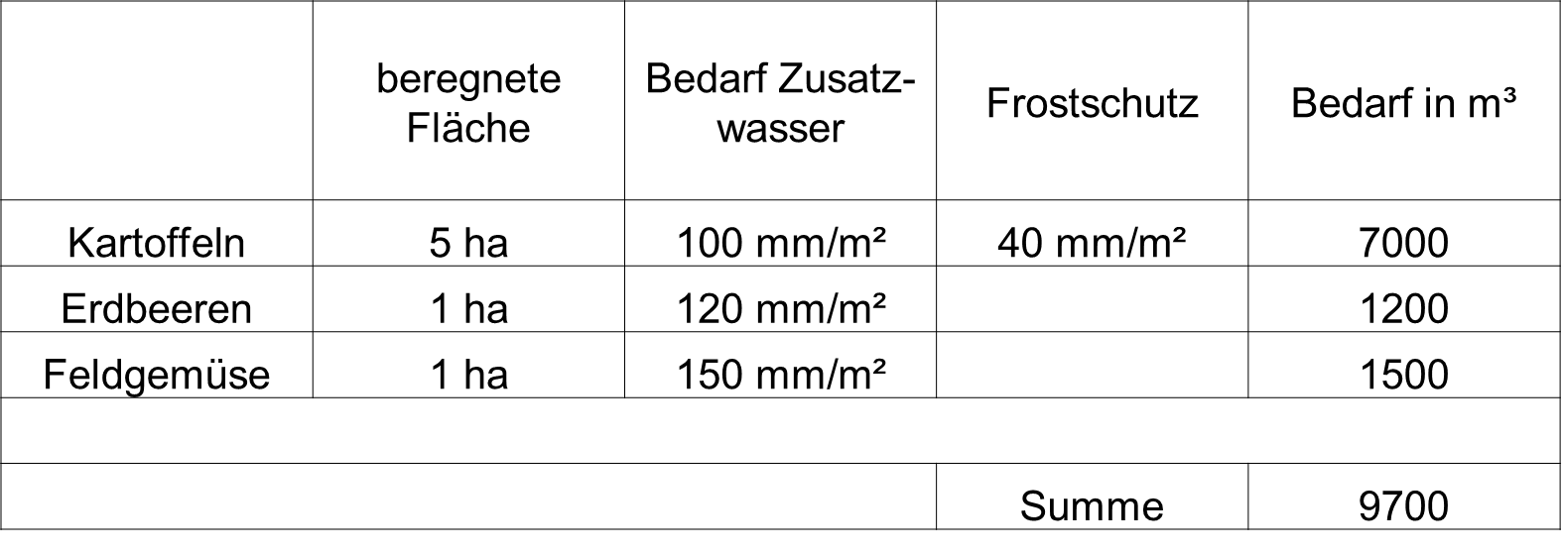
Wasserbedarfsberechnung am Beispiel mit Durchschnittswerten - Wasserbecken: 4 x 50 x 48,5 m
LRA Karlsruhe
Notes:
Textquelle: LRA Karlsruhe, PPT Annika Gottschlich, 19.10.20
Im Beispiel noch nicht berücksichtigt (Speicherbecken ca. 4m x 50m x 48,5m)
Verdunstung im Becken
Freibord
Technische Restmenge

Slide 3
Überlegungen zum Bau von Speicherbecken
Wasserherkunft entscheidet über Notwendigkeit bzw. Volumen eines Speicherbeckens, z.B.:
  Brunnen mit ausreichend Wasserschüttung
  Brunnen mit sehr geringer Schüttung
  Oberflächengewässer mit beschränkter Entnahme (Menge, Monate)
  Dachwasser
  (Kläranlagen)
LRA Karlsruhe
Notes:
Textquelle: LRA Karlsruhe, PPT Annika Gottschlich, 19.10.20
Neben der Wasserherkunft spielt auch die Niederschlagsmenge in der Region eine große Rolle, ob bzw. wie groß ein Speicherbecken gebaut wird.
Hier sollen einige Möglichkeiten für die Wasserherkunft dargestellt werden:
Brunnen mit ausreichend Wasserschüttung - kein Speicher notwendig
Brunnen mit sehr geringer Schüttung – Speicher nötig, aber nicht volle 9700 m³ wie im Bsp. auf vorangehender Folie benötigt, vielleicht reichen auch 4000 m³ durch ständige Füllung
Oberflächengewässer mit beschränkter Entnahme (Menge, Monate) - beides denkbar - volle Menge bei eingeschränkter Entnahme im Winter oder ständige Füllung von kleinen Mengen, kommt auf Gewässer an
Dachwasser - z.B. Gebäude der Hofstelle, nah liegendes Gewerbe - s.o.
(Kläranlagen): Noch Unsicherheiten bezüglich Reststoffe im Abwasser (Mikroplastik, Medikamentenwirkstoffe…), oftmals weitere Reinigungsstufen notwendig in Kläranlagen
Für die Bevorratung bietet sich ein Wasserspeicher an, der gespeist in wasserreichen Zeiten das Wasser dann liefert, wenn es benötigt wird und eine Unabhängigkeit vom örtlichen Netz gewährleistet (Hubertus Beutler GmbH)
Darüber hinaus liefert es auch Wasser in Bewässerungsintensiven Zeiten wie z.B. zur Frostberegnung.

Slide 4
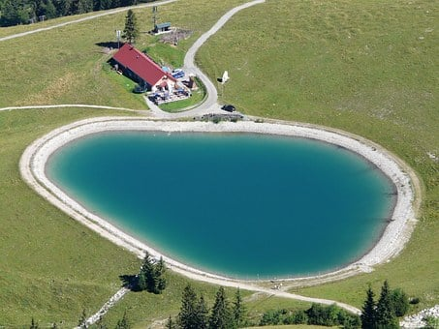
Überlegungen zum Bau von Speicherbecken
Gründe zugunsten des Baus eines Speicherbeckens:
  Keine (ausreichenden) Möglichkeiten zur Oberflächenwasserentnahme
  Keine (ausreichenden) Möglichkeiten zur Grundwasserentnahme
LRA Karlsruhe
Staubecken, pixabay
Notes:
Bildquelle: Staubecken, https://pixabay.com/de/photos/wiedhagalpe-staubecken-oberjoch-59669/ (06.10.21))
Textquelle: LRA Karlsruhe, PPT Annika Gottschlich, 19.10.20
Hier sollen einige Möglichkeiten für die Wasserherkunft dargestellt werden:
Brunnen mit ausreichend Wasserschüttung - kein Speicher notwendig
Brunnen mit sehr geringer Schüttung – Speicher nötig, aber nicht volle 9700 m³, vielleicht reichen auch 4000 m³ durch ständige Füllung
Oberflächengewässer mit beschränkter Entnahme (Menge, Monate) - beides denkbar - volle Menge bei eingeschränkter Entnahme im Winter oder ständige Füllung von kleinen Mengen, kommt auf Gewässer an
Dachwasser - z.B. Gebäude der Hofstelle, nah liegendes Gewerbe - s.o.
(Kläranlagen): Noch Unsicherheiten bezüglich Reststoffe im Abwasser (Mikroplastik, Medikamentenwirkstoffe…), oftmals weitere Reinigungsstufen notwendig in Kläranlagen

Slide 5
Baugenehmigung und Wasserrecht
Unbedingt rechtzeitig Baugenehmigung
und Wasserrecht einholen!!!
LRA Karlsruhe
Notes:
Textquelle: LRA Karlsruhe, PPT Annika Gottschlich, 19.10.20
Genehmigung zur Wasserentnahme wird beim Landratsamt beantragt. Von der Genehmigung bis zum Bau können bis zu 2 Jahre vergehen → rechtzeitige Planung!
Baufirmen, die auf den Wasserspeicherbau spezialisiert sind, können bei der Beantragung und Planung eine große Hilfe sein.
Wasserrecht kann Entnahme von Brunnen oder Oberflächengewässer beinhalten, aber auch Einleiten von Wasser in Gewässer.
Speichertyp, richtige Dimensionierung, Schlammabsaugung, Feuerlöschentnahme, Massenausausgleichsplanung sind Punkte, die in der Planungsphase Berücksichtigung finden.
Bei der Planung müssen örtliche Gegebenheiten wie Wasserbedarf und -Quelle, Grundstück, Bodenbeschaffenheit, richtige Dimensionierung, Zu- und Ablauf berücksichtigt und eine umweltverträgliche Einbindung in das Umfeld gewährleistet sein (Hubertus Beutler GmbH)

Slide 6

Welche verschiedenen Bestandteile / Bereiche eines Speicherbeckens müssen geplant werden?
pixabay
Notes:
https://pixabay.com/de/illustrations/fragezeichen-frage-antwort-1019820/ (30.09.21)

Slide 7
Verschiedene Bestandteile eines Speicherbeckens
Rohre und Pumpentechnik
Absetzbecken
Überlauf und Ausstiegshilfen
Ablauf
Flachwasserbereiche
Zaun
Erschließung
Dammbegrünung
LRA Karlsruhe
Notes:
Textquelle: LRA Karlsruhe, PPT Annika Gottschlich, 19.10.20
Massenausgleich = Verbauen des Erdaushubs zu einem Damm/Wall
Zusatzstoffe: z.B. Kalk zur Stabilisierung des Gefüges.
Im Folgenden werden die verschiedenen Bereiche eines Speicherbeckens beschrieben.

Slide 8
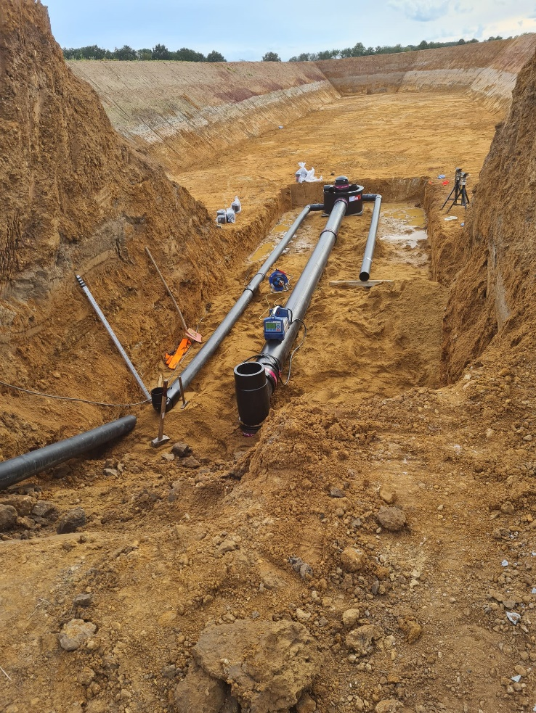
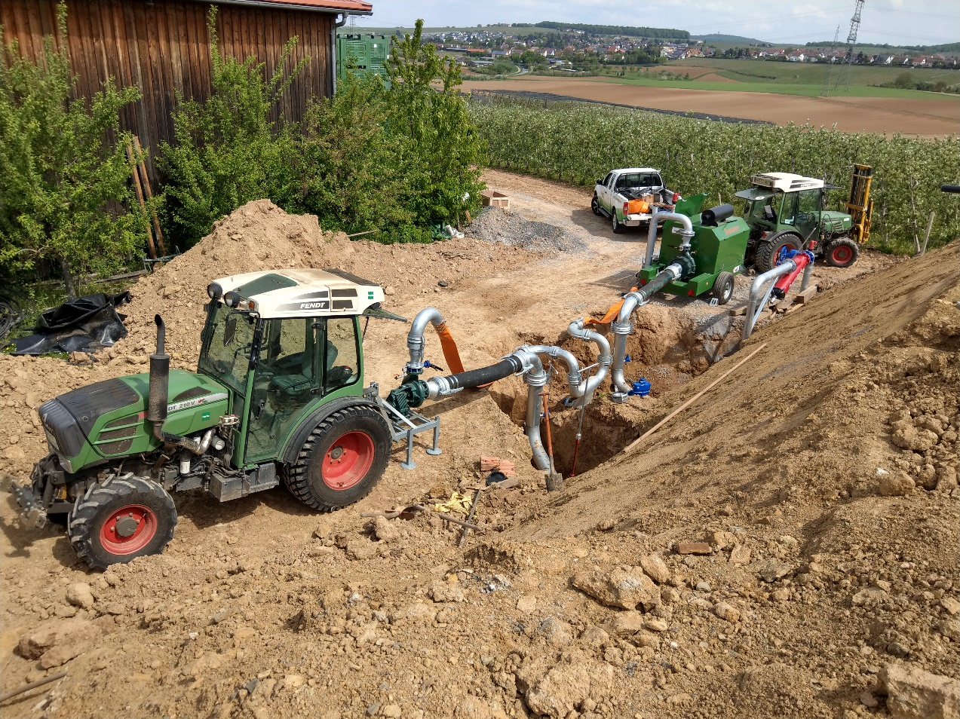
Rohre und Pumpentechnik
Pumpenanlage mit Schlepperpumpe und Dieselaggregat zur Wasserentnahme aus dem Speicherbecken, Hubertus Beutler GmbH
Verlegung des Teichrohrleitungsnetzes, Hubertus Beutler GmbH
Notes:
Textquelle: LRA Karlsruhe, PPT Annika Gottschlich, 19.10.20
Genehmigung zur Wasserentnahme wird beim Landratsamt beantragt. Von der Genehmigung bis zum Bau können bis zu 2 Jahre vergehen → rechtzeitige Planung!
Baufirmen, die auf den Wasserspeicherbau spezialisiert sind, können bei der Beantragung und Planung eine große Hilfe sein.
Massenausgleich = Verbauen des Erdaushubs zu einem Damm/Wall
Zusatzstoffe: z.B. Kalk zur Stabilisierung des Gefüges.
Im Folgenden werden die verschiedenen Bereiche eines Speicherbeckens beschrieben.

Slide 9
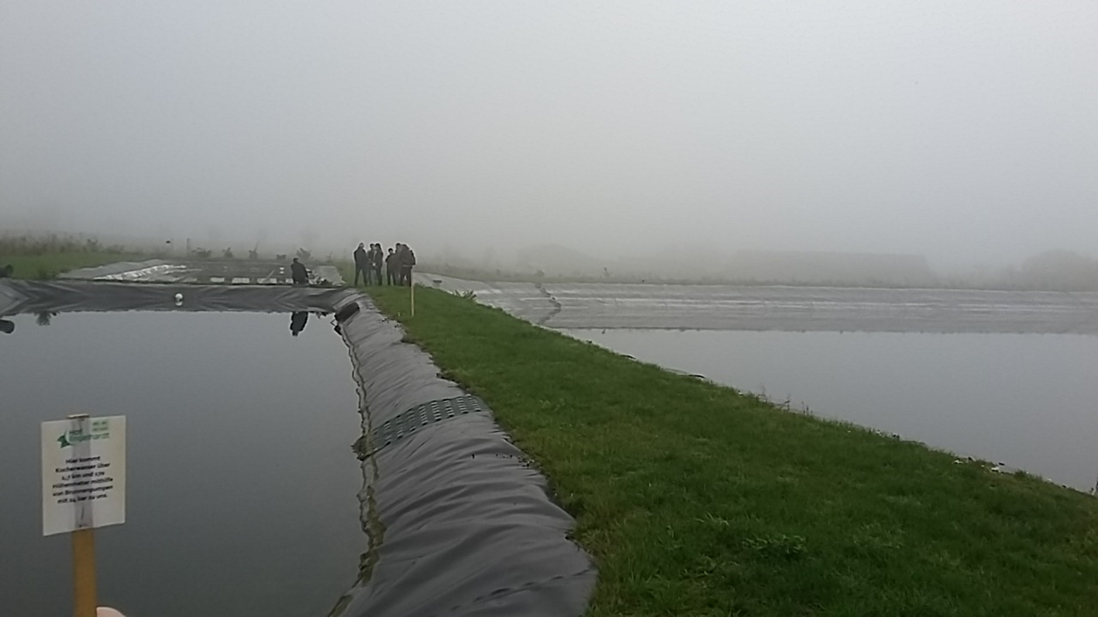
Speicherbecken – Absetzbecken – ja oder nein?
Absetzbecken,LRA Karlsruhe
Notes:
Bildquelle: LRA Karlsruhe, PPT Annika Gottschlich, 19.10.20
Absetzbecken: evtl. notwendig bei Uferfiltrat- oder Oberflächenentnahme nötig, damit sich Schwebstoffe absetzen
Abfluss ins Folgebecken rein durch Höhenunterschied, Kiesfilter in beiden links zu sehenden Absetzbecken
Eine regelmäßige Reinigung des Wasserspeichers kann mit dem OLOID umgangen werden. Durch den auf Schwimmern fixierten Rührkörper wird feinporiger Sauerstoff ins Wasser eingetragen.
Dadurch kann die Wasserqualität stetig verbessert, und das Algenwachstum minimiert werden (Hubertus Beutler GmbH)

Slide 10
Speicherbecken – Reinigung von Becken
Ablauf zur Reinigung?
Reinigung sollte nicht nötig sein, wenn dann erst nach vielen Jahren.
Schichtung des Wassers ist wichtig, damit sich eine „Selbstreinigung“ einstellt.
Teich sollte tief genug sein 3-4 Meter.
LRA Karlsruhe
Notes:
Textquelle: LRA Karlsruhe, PPT Annika Gottschlich, 19.10.20

Slide 11

Infoblatt:
OLOID-Systeme
Infoblatt, Hubertus Beutler, GmbH
Notes:
Bildquelle: https://c187178e-69ad-40dd-934e-3190face7400.filesusr.com/ugd/b47ffe_2d45e6fed6ae4aa29ad25a5061ef2487.pdf (12.10.21)
Eine andere Möglichkeit zur Beibehaltung einer guten Wasserqualität ist der Einsatz eines OLOID Systems

Slide 12
Infoblatt:
OLOID-Systeme
Infoblatt, Hubertus Beutler, GmbH
Notes:
Bildquelle: https://c187178e-69ad-40dd-934e-3190face7400.filesusr.com/ugd/b47ffe_2d45e6fed6ae4aa29ad25a5061ef2487.pdf (12.10.21)

Slide 13
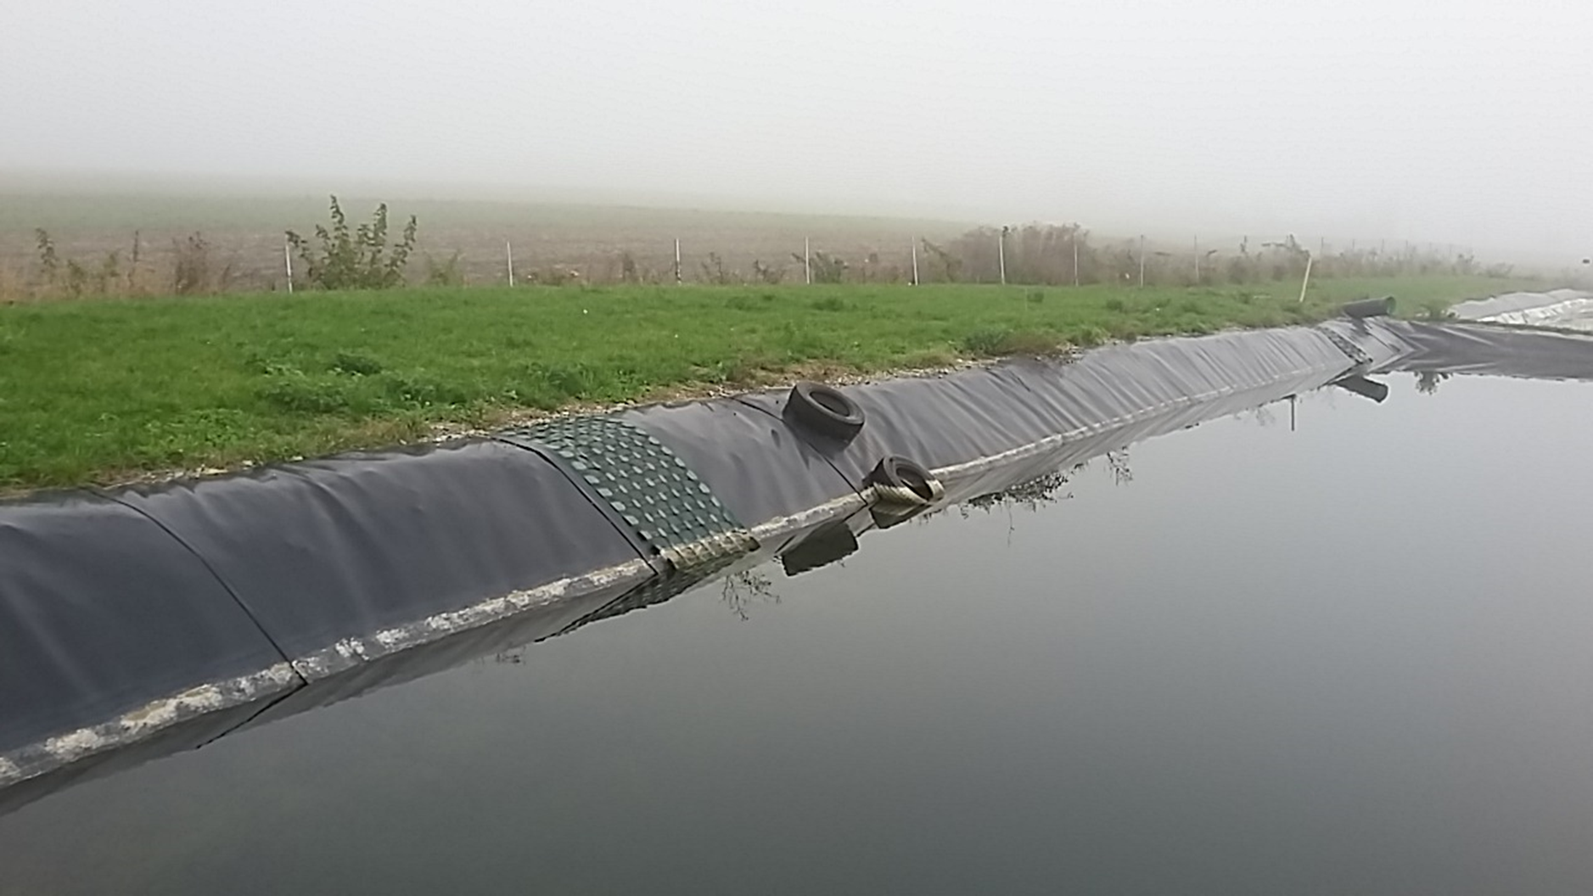
Speicherbecken - Überlauf und Ausstiegshilfen
Ausstiegshilfen, LRA Karlsruhe
Notes:
Bild-/Textquelle: LRA Karlsruhe, PPT Annika Gottschlich, 19.10.20
Ausstiegshilfen: Hier zu sehen sind Reifen und Schneefangnetze. Für Personen sind Leitern und Stege vorzusehen.
Ausstiegshilfen sind also nicht nur für Personen, sondern auch für Amphibien und Kleinsäugern wichtig.
Überlauf ist wichtig bei unkontrollierbaren Zuflüssen

Slide 14
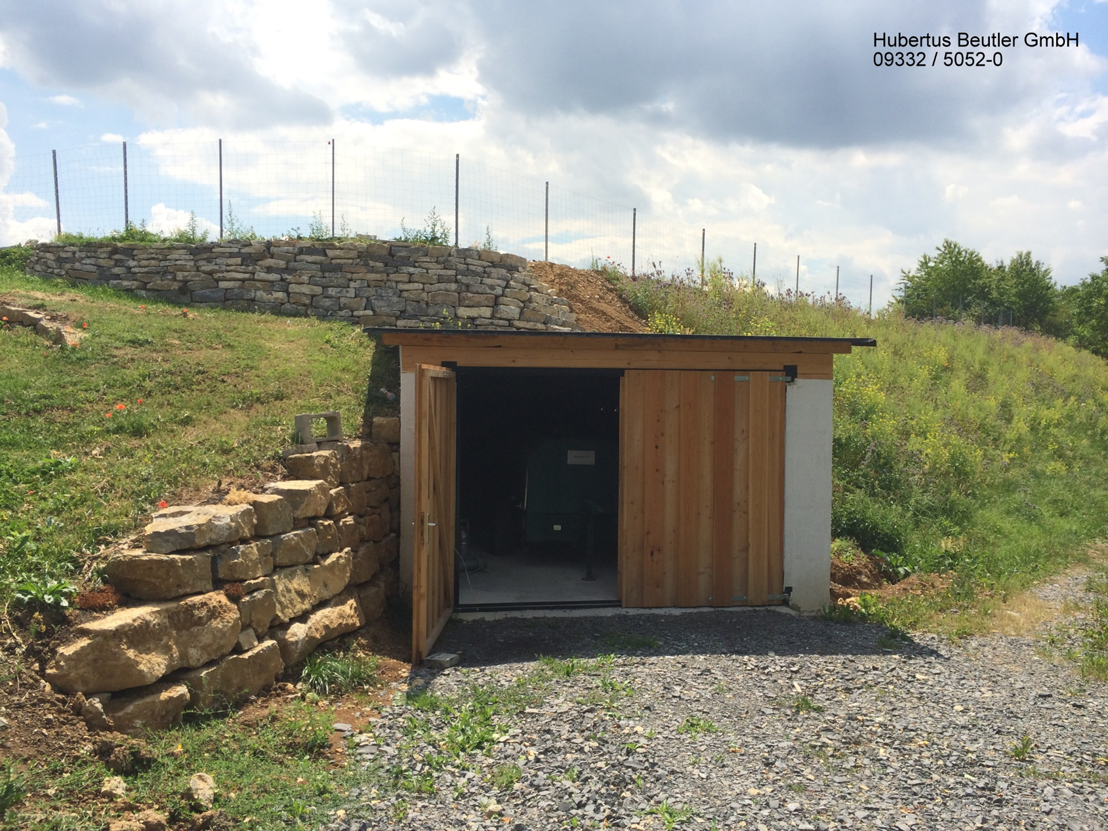
Weitere Überlegungen zum Bau von Speicherbecken
Dammbegrünung
Flachwasserbereiche
Erschließung (Strom)
Zaun
Massenausgleich
LRA Karlsruhe
Dammbegrünung und Zaun, Hubertus Beutler GmbH
Notes:
Textquelle: LRA Karlsruhe, PPT Annika Gottschlich, 19.10.20
Dammbegrünung mit Blühmischungen möglich, diese werden erst im Frühjahr gemulcht, so dass im Winter die Insekten Unterschlupf finden, vor dem Dammbereich auch niedrige Heckengewächse möglich, keine Bäume wegen Wurzelwerk, welches die Dammstabilität beeinträchtigen könnte bzw. Laub ist im Wasser nicht erwünscht ist.
Begrünung z.B. mit Blühmischungen möglich, diese werden im Frühjahr gemulcht, so dass im Winter die Insekten Unterschlupf finden, vor dem Dammbereich auch niedrige Heckengewächse möglich, keine Bäume wegen Wurzelwerk, welches die Dammstabilität beeinträchtigen könnte und Laub im Wasser nicht erwünscht ist.
Ablauf zur Reinigung des Beckens? - Reinigung sollte nicht nötig sein, wenn dann erst nach vielen Jahren. Schichtung des Wassers ist wichtig, damit sich eine „Selbstreinigung“ einstellt. Teich sollte tief genug sein 3-4 Meter.
Flachwasserbereiche: kann vom Naturschutz vorgeschrieben werden. Wenn sich Amphibien ansiedeln, darf der Flachwasserbereich nicht trocken fallen – dies ist technisch umsetzbar, kann sich positiv fürs Hofbild eignen z.B. bei Direktvermarktung
Erschließung (Strom): je nach Bedarf Starkstrom oder Solarpumpe (eher Ausnahme)
Zaun unbedingt nötig aufgrund von Haftungsgründen
Massenausgleich: meist günstigere Variante; vorhandener Boden muss dies zulassen; evtl. Zusatzstoffe in den Boden mischen z.B. Kalk zur Stabilisierung des Gefüges.
Massenausgleich = Verbauen des Erdaushubs zu einem Damm/Wall

Slide 15
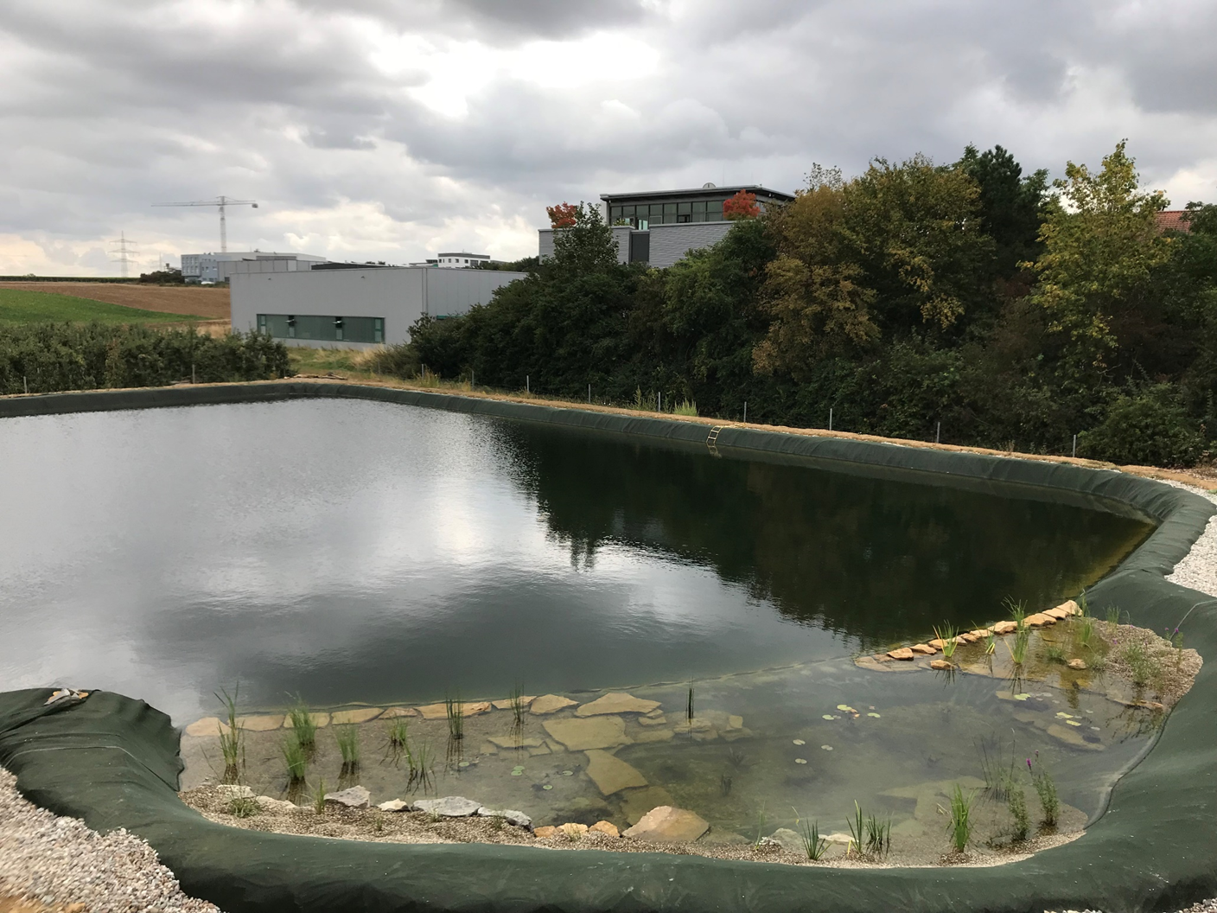
Speicherbecken - Flachwasserbereich
Flachwasserbereich, Hubertus-Beutler Gmbh
Notes:
Bild-/Textquelle: LRA Karlsruhe, PPT Annika Gottschlich, 19.10.20
Flachwasserbereiche können vom Naturschutz vorgeschrieben werden. Wenn sich Amphibien ansiedeln, darf der Flachwasserbereich nicht trocken fallen – dies ist technisch umsetzbar, kann sich positiv fürs Hofbild eignen z.B. bei Direktvermarktung

Slide 16
Arten von Speicherbecken
Art | Vorteil | Nachteil
Folienbecken | Kostengünstig, naturnahe Gestaltung, großes Speichervolumen, kurze Bauzeit, einfacher Rückbau, Parallelnutzung z.B. als Feuerlöschteich
Stahlbecken / Stahlhochbehälter | Schneller Aufbau möglich, langlebig | Windanfällig (Hochbehälter), Winterentnahme nicht – oder nur mit Heizung möglich
Betonbecken | Schneller Aufbau, langlebig, platzsparend (kann als Parkplatz genutzt werden, begrünt werden), algenfrei, gleichmäßige Temperatur | Höhere Kosten
…aber auch Aktivierung von aktuell nicht mehr genutzten Güllegruben, Zisternen, Feuerlöschteichen u.ä. möglich
Notes:
Größe/Volumen des Speichers (dies wiederum hängt von den lokalen Niederschlägen, Zugang zu sonstigen Wasserquellen… ab). Aber auch von den Bodenpreisen/-verfügbarkeit, so dass evtl. auch unterirdisch (Betonbehälter) bzw. in die Höhe gebaut werden muss (z.B. Stahlbehälter).

Slide 17
Unter welchen Bedingungen könnten Sie sich den Bau eines Speicherbeckens vorstellen? Welche Gründe sind für Sie derzeit (noch) ein Hindernis?
pixabay
Notes:
https://pixabay.com/de/illustrations/fragezeichen-frage-antwort-1019820/ (30.09.21)

Slide 18
Impressum
Herausgeber Bodensee-Stiftung, Fritz-Reichle-Ring 4, 78315 Radolfzell
Text Sabine Sommer (Bodensee-Stiftung)
Redaktion Annika Gottschlich (Landratsamt Karlsruhe)
Sabine Sommer und Andreas Ziermann (Bodensee-Stiftung)
Bilder siehe Angaben an den Bildern und im Notizbereich
Nutzungsrechte/Haftungsausschluss
Die Nutzungsrechte der PPT-, PDF- und Word-Dokumente liegen bei den Projektpartnern im Projekt GeNIAL Bodensee-Stiftung, Landesbetrieb Landwirtschaft Hessen (LLH), Landesanstalt für Landwirtschaft, Ernährung und Ländlichen Raum (LEL) sowie Landwirtschaftliches Technologiezentrum Augustenberg (LTZ). Das Nutzen, Kopieren sowie Bearbeiten (auch in Teilen) der Inhalte (Text und Grafik) dieser Dateien für die eigene Unterrichtsplanung ist unter Wahrung der Urheberrechte erlaubt. Quellenangaben sind entsprechend zu übernehmen. Für die von Lehrkräften bearbeiteten Inhalte übernehmen die oben genannten Projektpartner keine Haftung.

